Slide 1


Slide 2



BÀI TẬP CUỐI CHƯƠNG 7

Slide 3
TIẾT 1
HOẠT ĐỘNG
KHỞI ĐỘNG - LUYỆN TẬP

Slide 4

HOẠT ĐỘNG KHỞI ĐỘNG

Slide 5


NHIỆM VỤ
  Học sinh làm việc theo nhóm, mỗi bàn là 1 nhóm
  Giáo viên chiếu lần lượt các câu hỏi trắc nghiệm trên màn hình
  Các nhóm trao đổi và chọn ra đáp án đúng nhất

Slide 6
CÂU HỎI TRẮC NGHIỆM
  Có 9 câu hỏi trắc nghiệm với 4 đáp án
  Mỗi câu ứng với 1 điểm. Thời gian mỗi câu là 60s
  Kết thúc, nhóm nào cao điểm nhất sẽ được phần thưởng

Slide 7
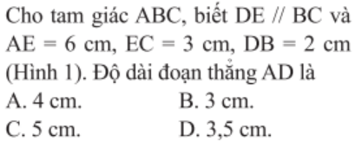

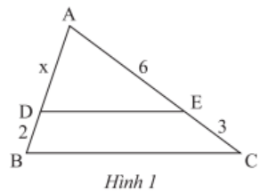
Câu 1:

Slide 8
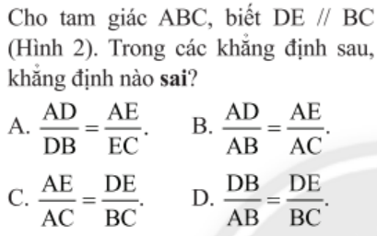
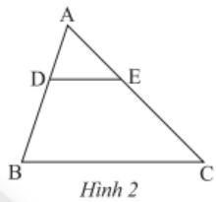
Câu 2:

Slide 9
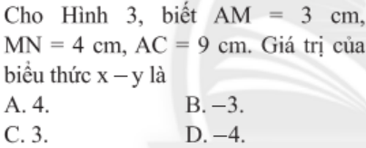
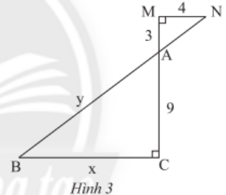
Câu 3:

Slide 10


Cho tam giác MNP có MD là tia phân giác của góc M (D ∈ NP). Trong các khẳng định sau, khẳng định nào đúng?
Câu 4:

Slide 11


Cho đoạn thẳng AB = 12cm, CD = 18cm. Tỉ số của hai đoạn thẳng AB và CD là:
Câu 5:

Slide 12
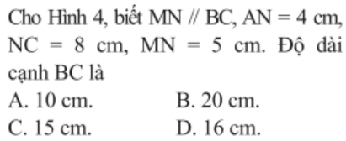
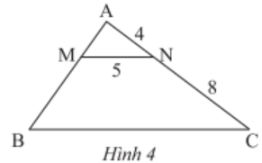
Câu 6:

Slide 13
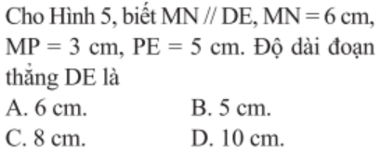
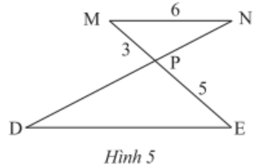
Câu 7:

Slide 14
Cho tam giác ABC, một đường thẳng song song với BC cắt AB và AC lần lượt tại B và E. Qua E kẻ đường thẳng song song với CD cắt AB tại F. Biết AB = 25cm, AF = 9cm, EF = 12cm. Độ dài đoạn thẳng DC là:
Câu 8:

Slide 15


Cho tam giác ABC, biết AM là đường phân giác. Trong các khẳng định sau, khẳng định nào đúng:
Câu 9:

Slide 16

1
A
  6
C
ĐÁP ÁN
  2
D
  7
D
  3
B
  8
B
  4
A
  9
A
  5
C

Slide 17
HOẠT ĐỘNG LUYỆN TẬP

Slide 18

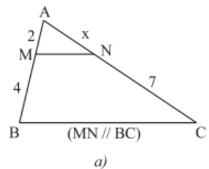
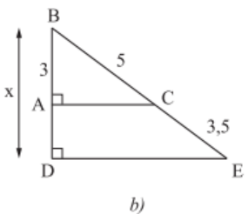
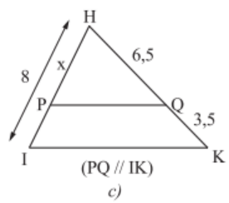
Bài 13. Tính độ dài x
Gợi ý: Sử dụng định lý Thales

Slide 19

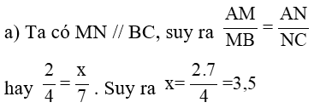
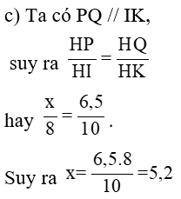
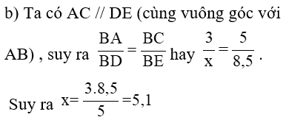
Bài 13. Tính độ dài x

Slide 20
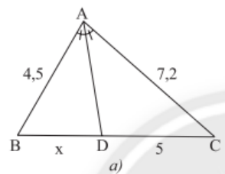
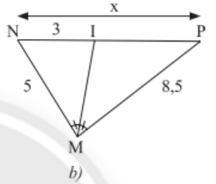
Bài 14. Tính độ dài x
Gợi ý: Sử dụng tính chất đường phân giác

Slide 21
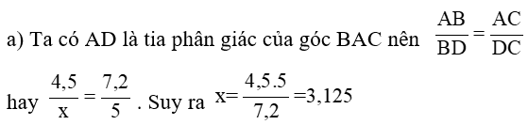
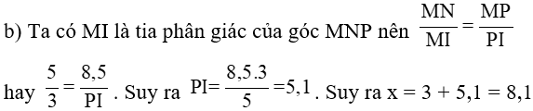
Bài 14. Tính độ dài x

Slide 22
TIẾT 2
HOẠT ĐỘNG THỰC HÀNH

Slide 23
BÀI 10.
Cho tam giác ABC và điểm D trên cạnh AB sao cho AD = 13,5 cm, DB = 4,5 cm. Tính tỉ số các khoảng cách từ điểm D và B đến cạnh AC

Slide 24
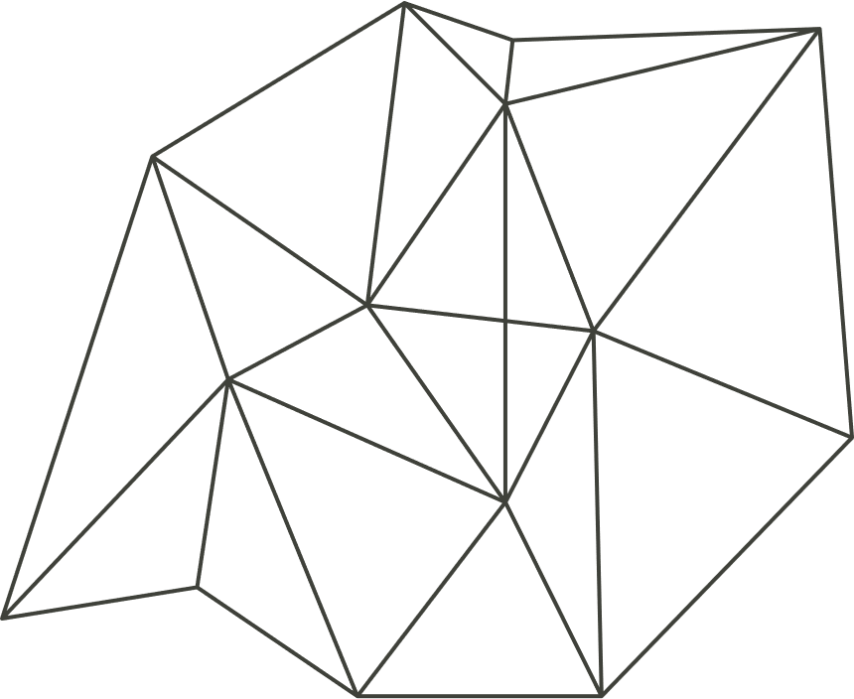
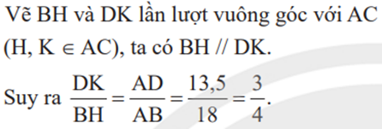
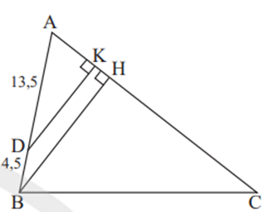
Bài 10

Slide 25
BÀI 12.
Cho tam giác ABC có BC = 30 cm. Trên đường cao AH lấy các điểm K, I sao cho AK = KI = IH. Qua I và K kẻ các đường EF//BC, MN//BC (E, M ∈ AB và F, N ∈ AC).
a) Tính độ dài các đoạn thẳng MN và EF
b) Tính diện tích tứ giác MNFE biết diện tích tam giác ABC là 10,8 dm vuông

Slide 26
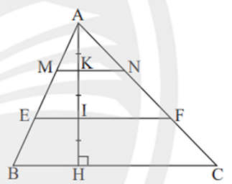
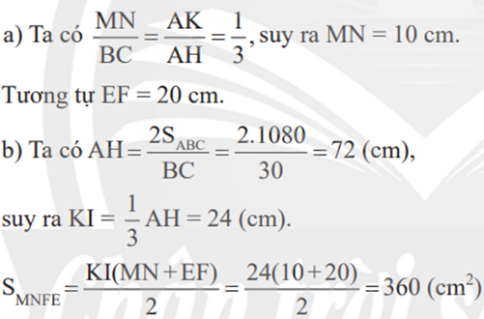
Bài 12

Slide 27
BÀI 15.
Cho tứ giác ABCD có AC và BD cắt nhau tại O. Qua O kẻ đường thẳng song song với BC, cắt AB tại E, kẻ đường thẳng song song với CD, cắt AD tại F
a) Chứng minh EF // BD
b) Từ O kẻ đường thẳng song song với AB cắt BC tại G và đường thẳng song song với AD cắt CD tại H. Chứng minh rằng CG . DH = BG . CH

Slide 28
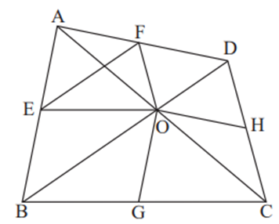
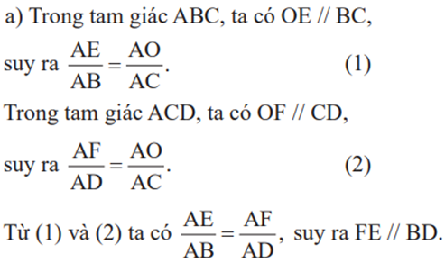
Bài 15

Slide 29
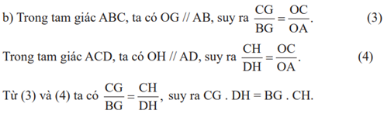
Bài 15

Slide 30
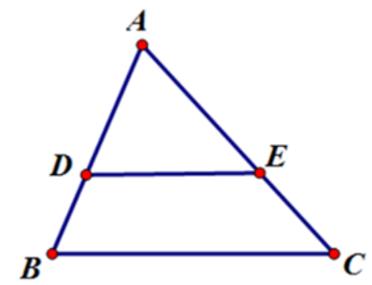
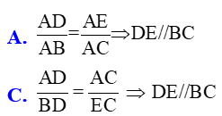
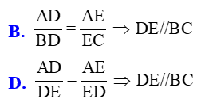
Bài tập trắc nghiệm
Câu 1. Chọn câu sai. Cho hình vẽ, với AB < AC

Slide 31
Bài tập trắc nghiệm
Câu 2. Cho hình vẽ. Có DE//BC, AE = 12, DB = 18, CA = 36. Độ dài AB bằng:
A. AB = 30
B. AB = 36
C. AB = 25
D. AB = 27

Slide 32
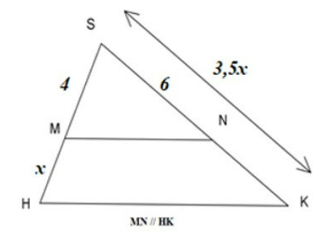
Bài tập trắc nghiệm
Câu 3. Tìm giá trị của x trong hình vẽ:
A. x = 3
B. x = 2,5
C. x = 1
D. x = 2,5

Slide 33
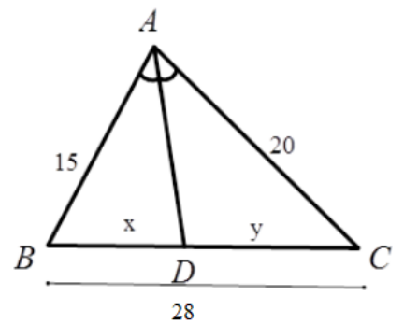
Bài tập trắc nghiệm
Câu 4. Hãy chọn câu đúng. Tính độ dài x, y của các đoạn thẳng trong hình vẽ
A. x=16 y=12
B. x=12 y=16
C. x=14,3 y=10,7
D. x=14 y=14

Slide 34
Bài tập trắc nghiệm
Câu 5. Cho tam giác ABC vuông tại A có AB = 6cm, AC = 8cm. Gọi M và N lần lượt là trung điểm của AB và AC. Tính MN?
A. MN = 4cm ; B. MN = 10cm;
C. MN = 5cm; D. MN = 7cm.

Slide 35
TIẾT 3
HOẠT ĐỘNG VẬN DỤNG

Slide 36
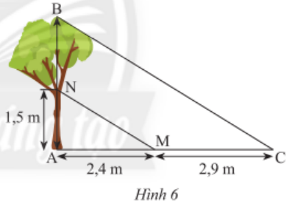
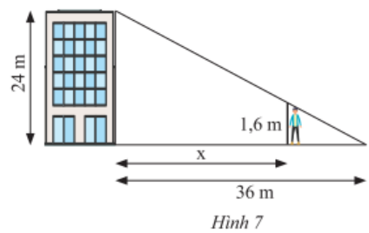
Bài 11
a) Độ cao AN và chiều dài bóng nắng của các đoạn thẳng AN, BN trên mặt đất được ghi lại như trong Hình 6. Tìm chiều cao AB của cái cây.
b) Một tòa nhà cao 24m, đổ bóng nắng dài 36m trên đường như Hình 7. Một người cao 1,6m muốn đứng trong bóng râm của tòa nhà. Hỏi người đó có thể đứng cách tòa nhà xa bao nhiêu mét?

Slide 37




Bài 11

Slide 38
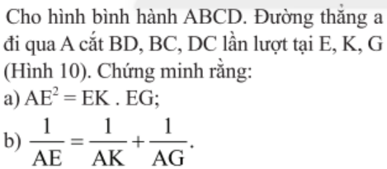
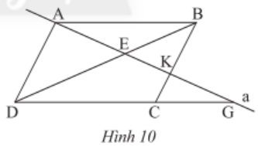
Bài 16.

Slide 39
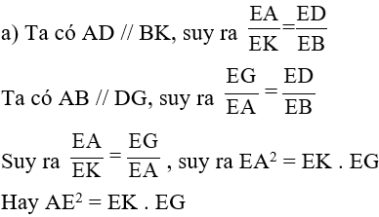
Bài 16

Slide 40
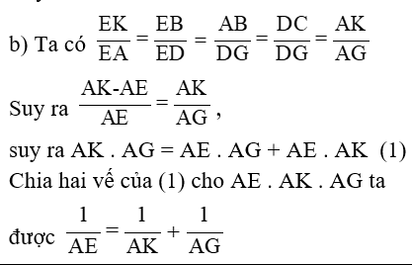
Bài 16

Slide 41
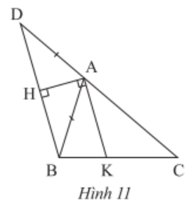
Bài 17.
a) Quan sát Hình 11, chứng minh AK là đường phân giác của góc A trong tam giác ABC
b) Dựa vào kết quả câu a, hãy nêu cách vẽ đường phân giác của một góc trong tam giác bằng thước kẻ và êke

Slide 42

BÀI 17
a) Ta có AK //BD (vì cùng vuông góc với AH)
Suy ra, suy ra AK là đường phân giác của góc A trong tam giác ABC
b) Cách vẽ đường phân giác của góc A trong tam giác ABC bằng thước kẻ và êke
- Trên tia đối của tia AC lấy điểm D sao cho AD = AB
- Vẽ AH vuông góc với BD ( H ∈ BD)
- Vẽ AK vuông góc với AH ( K ∈ BC)
Ta có AK là đường phân giác của góc A

Slide 43
Bài tập củng cố
1. Cho tam giác ABC, đường trung tuyến AM. Gọi D là trung điểm của AM, E là giao điểm của BD và AC, F là trung điểm của EC. Tính AE biết AC = 9cm
2. Cho tam giác ABC có AB = 9cm, điểm D thuộc cạnh AB sao cho AD = 6cm. Kẻ DE // BC (E ∈ AC), kẻ EF // CD (F ∈ AB). Tính độ dài AF.

Slide 44
﻿Cảm ơn vì đã lắng nghe
Hẹn gặp lại ở tiết học sau

